Slide 1

KINH TẾ HỌC ĐẠI CƯƠNG Chương 6: Giới thiệu kinh tế học vĩ mô GV: ThS Nguyễn Quốc Thắng

Slide 2

Lạm phát
Lạm phát là gì?
Nguyên nhân
Hậu quả
Biện pháp kiểm soát

Slide 3
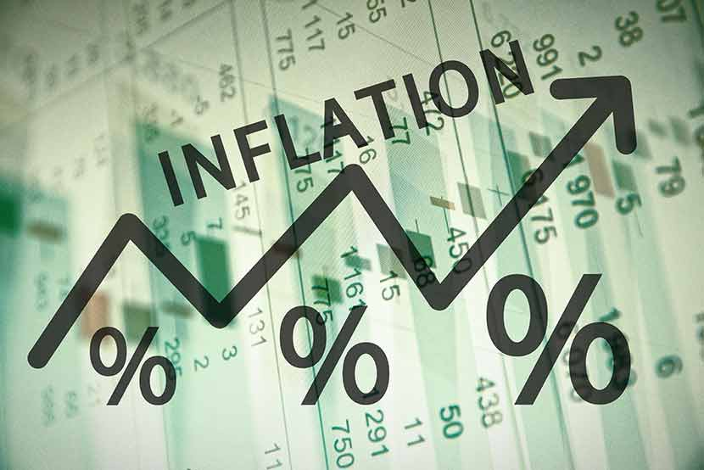
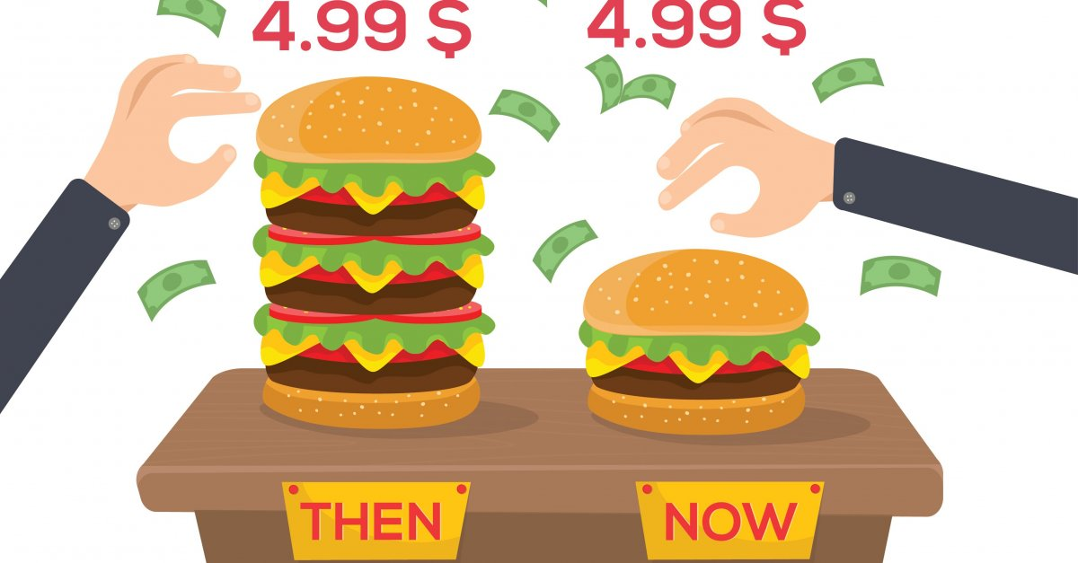
Lạm phát
Là sự gia tăng của mức giá
Mức giá chung tăng liên tục
Thường là trong 1 năm

Slide 4
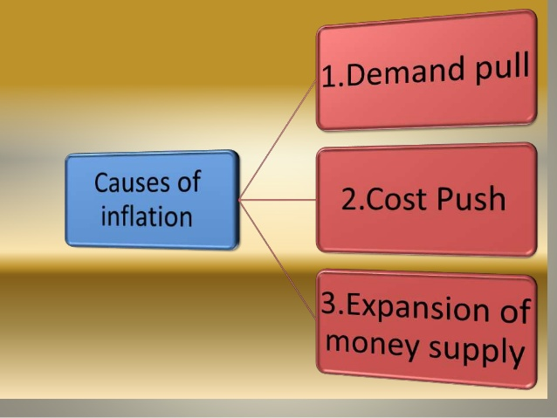
Nguyên nhân của lạm phát
Tăng trưởng tiền tệ và mức sản lượng không đồng bộ
Cầu kéo
Chi phí đẩy
Bùng nổ của cung tiền

Slide 5
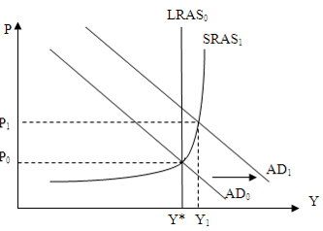
Lạm phát do cầu kéo
Tổng cầu tăng
Tổng cung không tăng
Hàng hoá khan hiếm và tăng giá

Slide 6
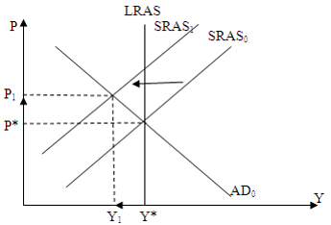
Lạm phát do chi phí đẩy
Yếu tố đầu vào tăng giá
Các hãng giảm sản lượng
Hàng hoá thiếu hụt và tăng giá

Slide 7
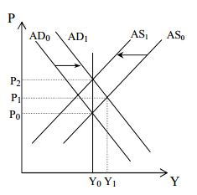
Lạm phát do bùng nổ cung tiền
Chính phủ in tiền để tài trợ cho thâm hụt ngân sách
Lượng tiền trong lưu thông bùng nổ
Nhu cầu mua sắm tăng nhanh trong khi sản lượng không đổi

Slide 8
Nguyên nhân của lạm phát
Tăng trưởng tiền tệ và mức sản lượng không đồng bộ
Cầu kéo
Chi phí đẩy
Bùng nổ của cung tiền

Slide 9

Cung tiền thực tế
L(Y, r) = M/P
Y là thu nhập thực tế
r là lãi xuất
L(Y, r) là lượng cung tiền thực tế
M là cung tiền danh nghĩa
P là mức giá

Slide 10
Cung tiền thực tế
Giả định cầu tiền thực tế không đổi
Cung tiền thực tế M/P cũng phải không đổi
Nếu M cũng không đổi thì cần xác định P sao cho phương trình cân bằng
L(Y, r) = M/P

Slide 11
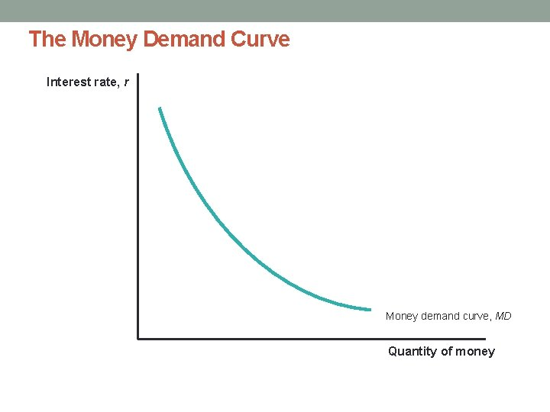
Lượng tiền danh nghĩa và lượng cung tiền thực
Lượng tiền danh nghĩa Mn là khối lượng tiền cần thiết cho lưu thông
Lượng cung tiền thực Ms là khối lượng tiền trong lưu thông

Slide 12
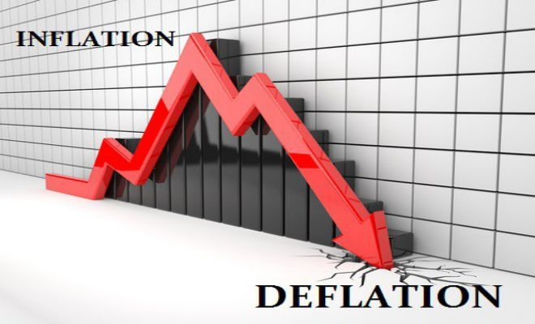
Lượng tiền danh nghĩa và lượng cung tiền thực
Có thể bằng nhau khi lượng tiền = lượng hàng
Mn > Ms => thiểu phát

Slide 13
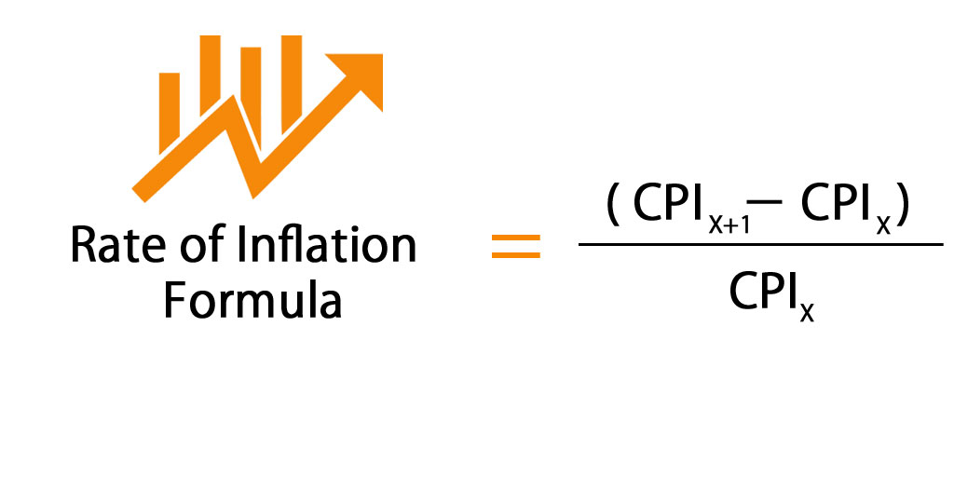

Slide 14
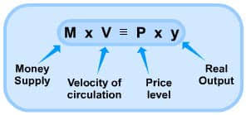
Mối quan hệ giữa các biên số kinh tế
Giả định V không đổi
Thay đổi M sẽ dẫn đến thay đổi P và Y

Slide 15
Mối quan hệ tỷ lệ giữa các biên số kinh tế
%△M = %△P + %△Y
Giả định V không đổi
Thay đổi %△M sẽ dẫn đến thay đổi %△P và %△Y
%△Y chính là %△Ms

Slide 16
Lạm phát với Mn và Ms
%△P = %△M - %△Ms
Tỷ lệ lạm phát bằng tăng trưởng tiền tệ danh nghĩa trừ đi tăng trưởng cầu tiền thực tế

Slide 17
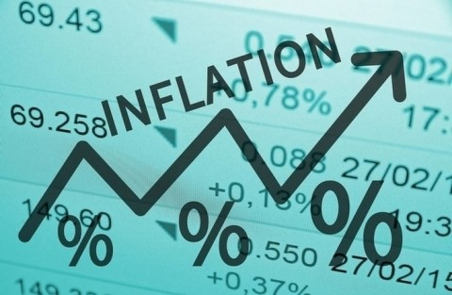
Phân loại lạm phát
Dưới 10% gọi là lạm phát vừa phải
Lạm phát 2-3 con số gọi là Lạm phát phi mã
Lạm phát từ 4 con số trở lên gọi là siêu lạm phát

Slide 18
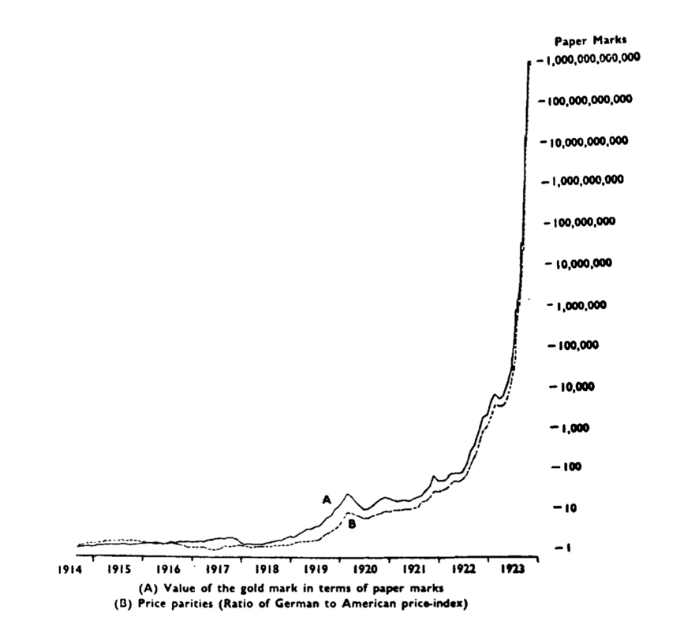
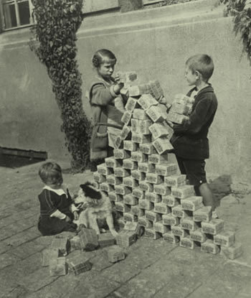
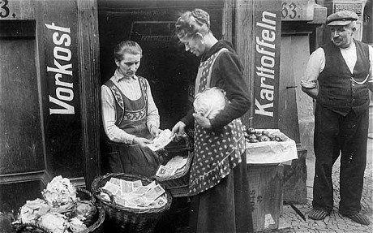

Slide 19
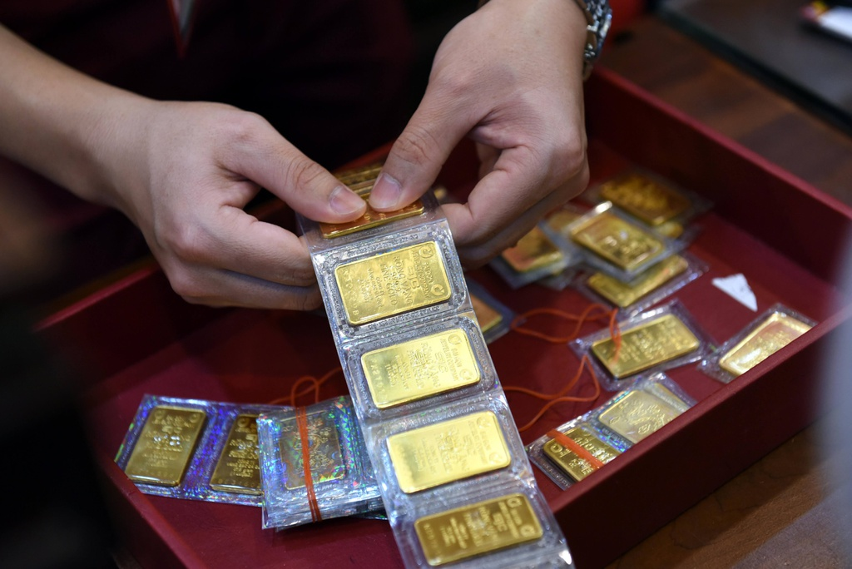

Hệ quả của lạm phát
Xa rời tiền mặt

Slide 20
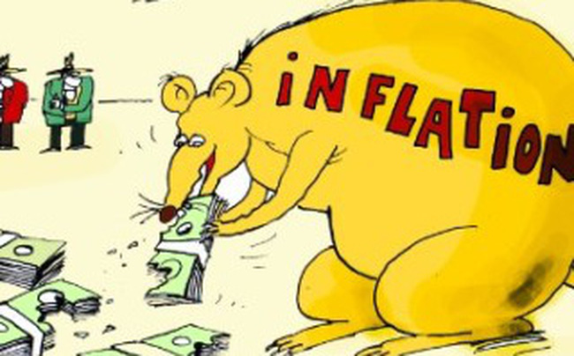
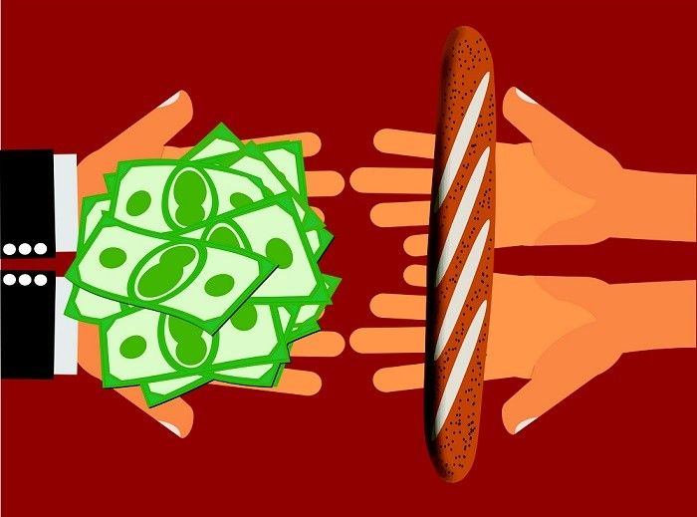
Hệ quả của lạm phát
Suy giảm giá trị tiền mặt

Slide 21
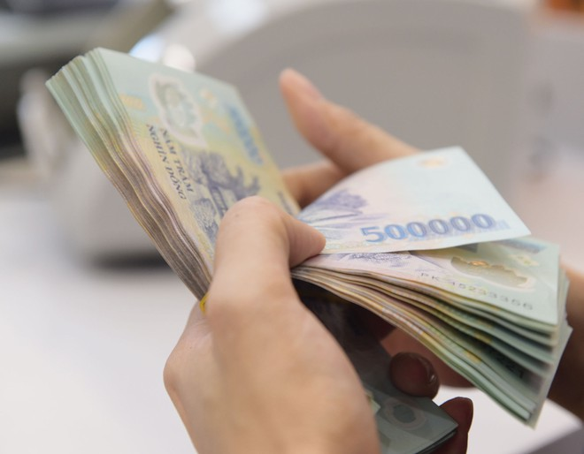
Kiểm soát lạm phát
Không in tiền để tài trợ cho thâm hụt ngân sách
Thắt chặt tài khoá

Slide 22
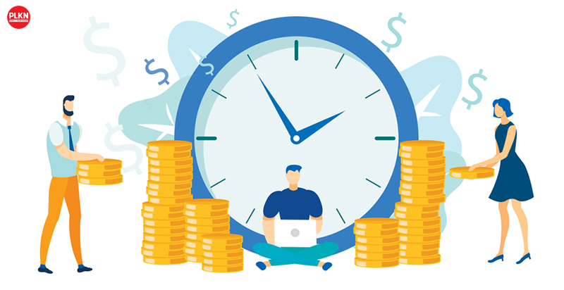
Các biện pháp kiểm soát lạm phát
Hạn chế tăng lương

Slide 23
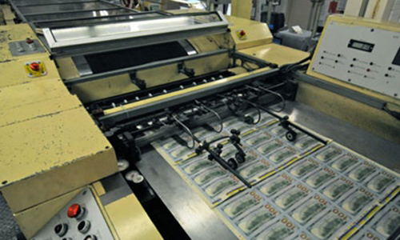
Các biện pháp kiểm soát lạm phát
Kiểm soát việc in tiền

Slide 24
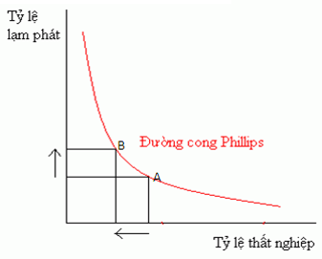
Sự đánh đổi của việc Kiểm soát lạm phát
Gia tăng thất nghiệp

Slide 25
Tóm lại
Lạm phát là hiện tương tăng lên của giá cả do mất cân đối giữa tăng trưởng sản lượng và tăng trưởng tiền tệ
Lạm phát có nhiều hậu quả hơn là ý nghĩa tích cực
Các ý tưởng kiểm soát lạm phát tập trung và kiểm soát cung tiền

Slide 26

Tóm lại
Lạm phát là hiện tương tăng lên của giá cả do mất cân đối giữa tăng trưởng sản lượng và tăng trưởng tiền tệ
Lạm phát có nhiều hậu quả hơn là ý nghĩa tích cực
Các ý tưởng kiểm soát lạm phát tập trung và kiểm soát cung tiền

Slide 27
Cảm ơn các bạn đã chú ý theo dõi!

